Slide 1
15. Vlhký zvitok
Ak na povrch vody opatrne položíte kúsok pauzovacieho papiera, rýchlo sa skrúti do zvitku a potom sa pomaly vystrie. Preskúmajte a vysvetlite tento jav.

Slide 2
Inžiniersky problém
Deformácia papiera vplyvom vlhkosti je známy nežiaduci jav
Výrobcovia papiera sa mu snažia zabrániť
Vzniká množstvo inžinierskych prác na túto tému
Často sú za paywallom
Nemusí byť vždy nutne neprekonateľný problém
Mnoho prác sa zaoberá aj termostatmi

Slide 3
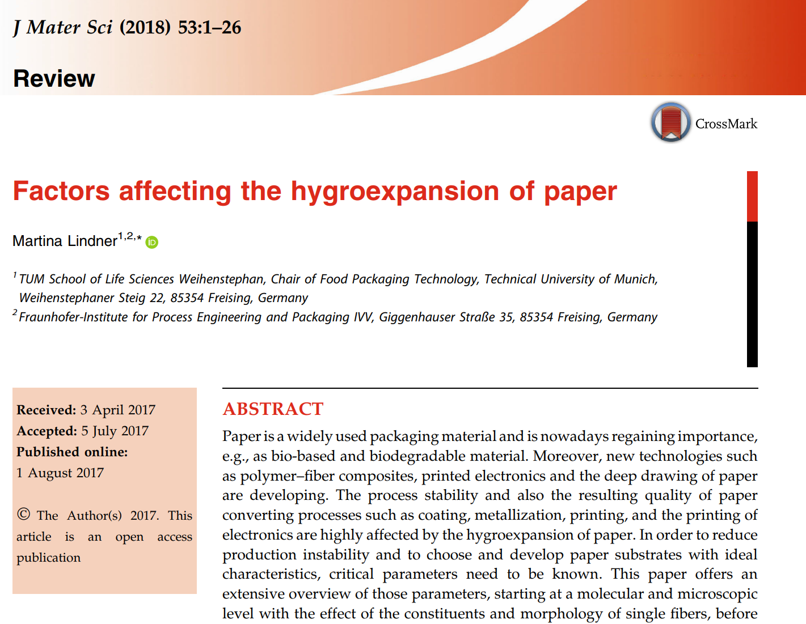

Slide 4
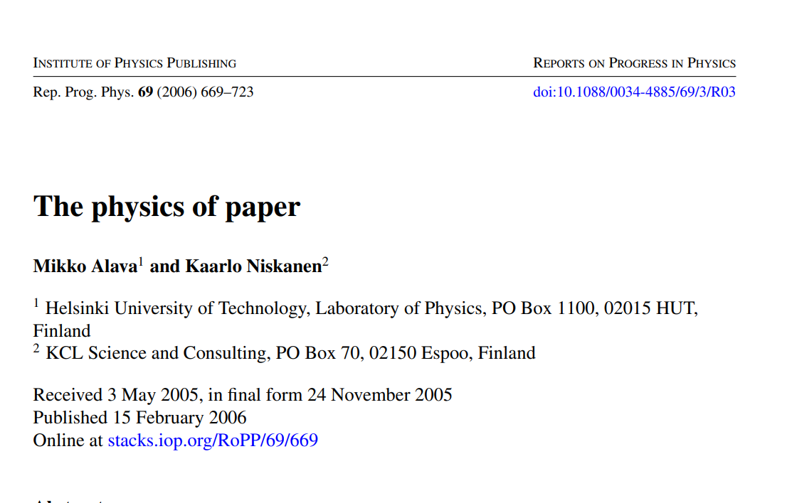

Slide 5
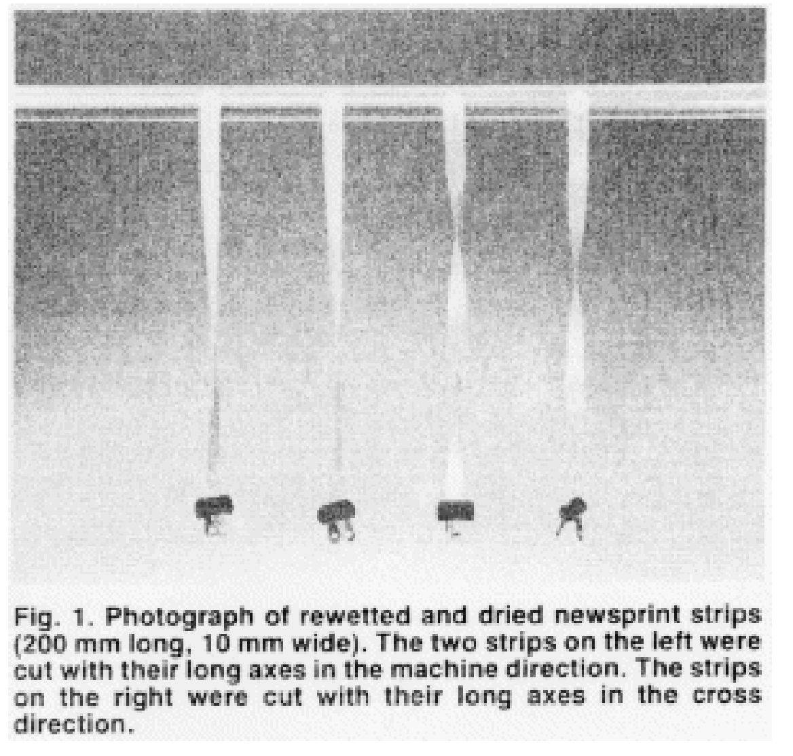

Slide 6
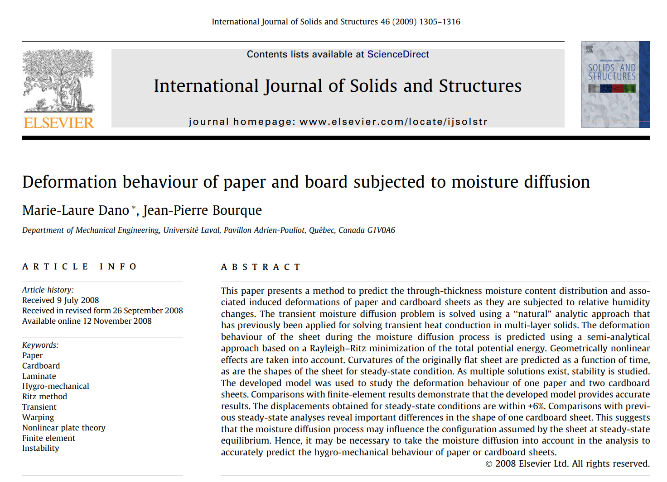

Slide 7
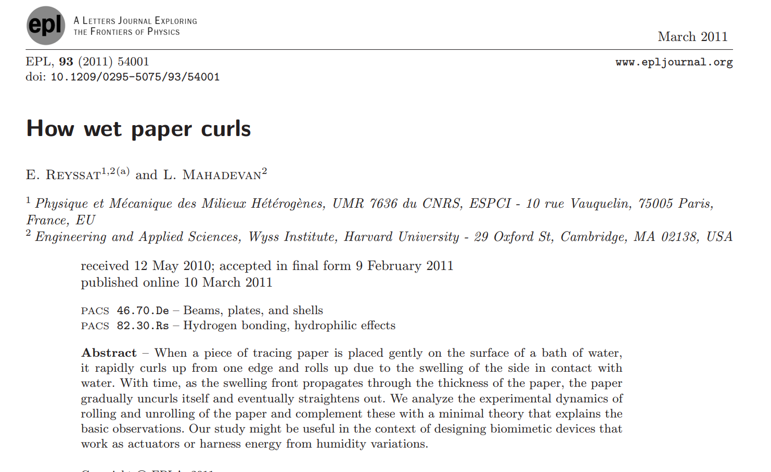

Slide 8
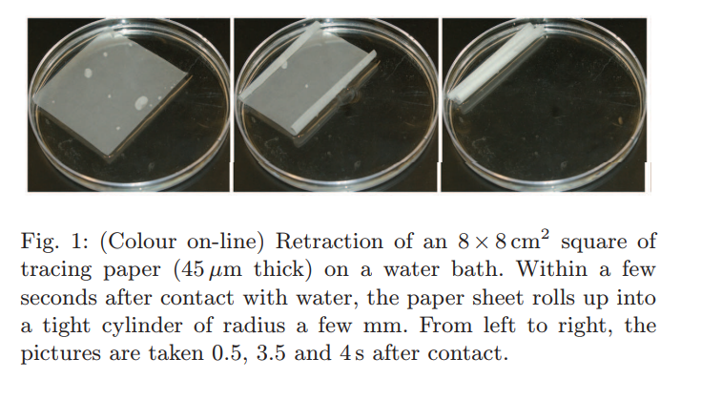

Slide 9
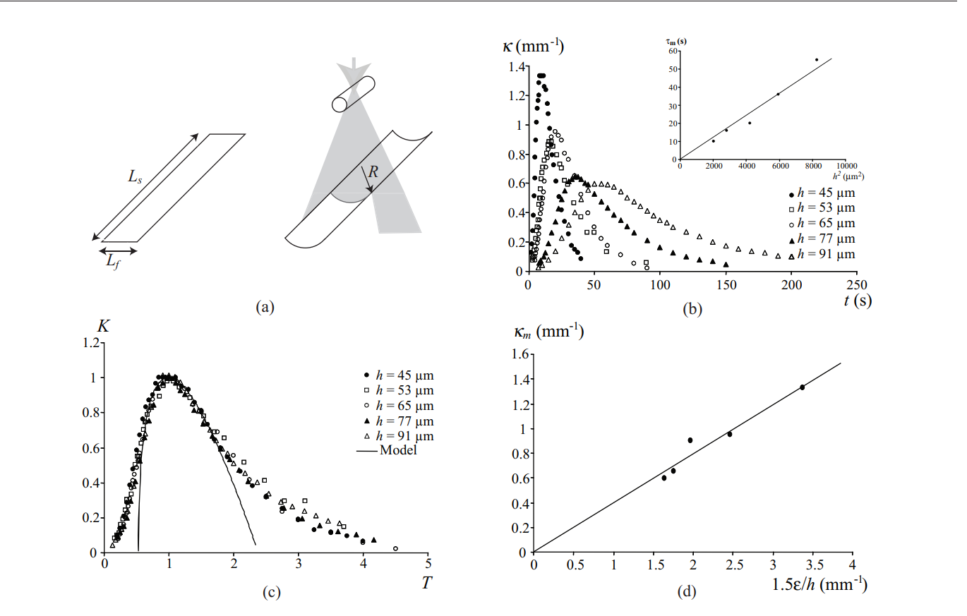

Slide 10
Čo dodať?
Publikácia prakticky úplne rieši úlohu
Javí sa, že je ťažké prekonať jej úroveň
Základná úloha
Pozorovať a namerať jav
Vysvetliť základnú fyziku

Slide 11
Základná fyzika
Čo vlastne spôsobuje predĺženie jednej strany?
Vlhkosť
Prečo vlhkosť spôsobuje predĺženie papiera?
Lebo...

Slide 12
Predseda vs. Prezident
FK riekol:
Voda sa vovalí do kapilár v papieri, vytvorí tam tlak, ktorý papier naduje
i MP riekol
Voda rozpustí povrchové látky držiace papier v napätí a ten povolí

